Slide 1
AU Library
Introdag for specialestuderende, 2022
Henrik Tvermoes
Aula’en AU

Slide 2
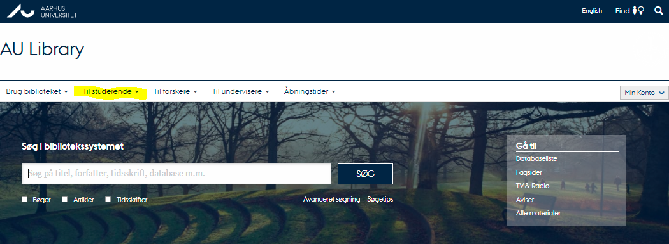
AU Library – brug os!
AU Library er en del af Det Kgl. Bibliotek med afdelinger i både Aarhus og København.
Vi har flere lokationer på Campus.
På AU Library, Bartholins Alle, dækker vi særligt Jura.
På AU Library Fuglesangs Alle, dækkes Erhvervsjura.
For at bruge os, skal du oprette dig: https://www.kb.dk/bliv-bruger
Værd at vide:
https://library.au.dk/studerende/
Notes:
Hvor mange kender os?
Hvor mange har lånt hos os?
Hvor mange har været på VAV?

Slide 3
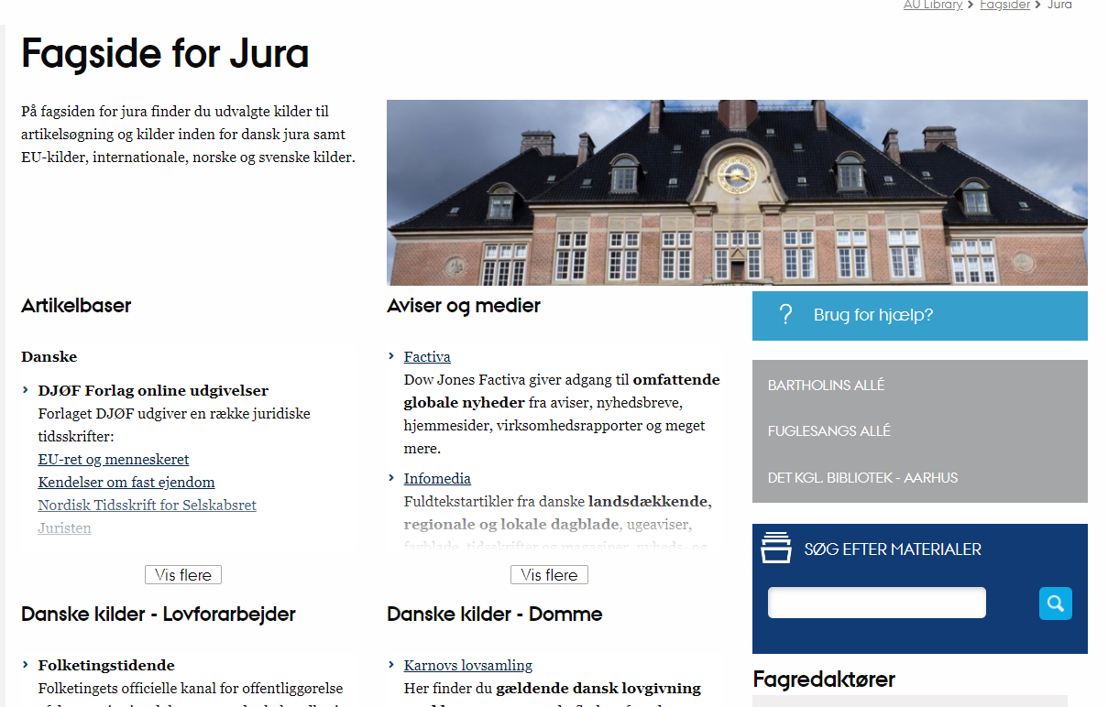
Fagside

Slide 4
AU Library
Hvad finder du? | Vær OBS på | HUSK
Bøger Tidsskrifter Artikler Databaser Betænkninger Specialer Materiale på flere sprog end dansk | Du kan søge på både emneord, forfatter, titel mm. Du søger i materiale ved Det Kgl. Bibliotek, herunder AU, KU og RUC. I avanceret søgning kan du få et godt overblik over din søgning og kombinere søgeord med OG, ELLER, IKKE. | AFGRÆNS din søgning Brug menuen til venstre. Mange klik ind på en bog, artikel eller lignende før du kan bestille. Du skal logge ind før du kan bestille

Slide 5
Bibliotek.dk
Hvad finder du? | Vær OBS på | HUSK
Bøger Tidsskrifter Artikler Materiale på flere sprog end dansk | Du kan søge på både emneord, forfatter, titel mm. Du søger i materiale fra alle Danmarks biblioteker. Findes det på et bibliotek i DK, så finder du det gennem Bibliotek.dk | AFGRÆNS din søgning Brug menuen til venstre. Du kan bestille bøger fra andre biblioteker til afhentning på dit lokale AUL biblioteket eller dit folkebibliotek. Søg på det bibliotek du vil afhente på, når du klikker bestil og udfyld med dine sædvanlige brugeroplysninger.

Slide 6
Folketingstidende.dk
Hvad finder du? | Vær OBS på | HUSK
Parlamentariske dokumenter: Lovforslag Forespørgsler Beslutningsforslag Redegørelser Debatter Vedtagne lovforslag | Du kan søge online tilbage til 1953 – her er der skannet en version af den trykte bog ind. Søg på emneord eller den præcise henvisning til fx et Lovforslag Fra 2009-10 er Folketingstidende kun udkommet elektronisk Før 1953: Her må du på Biblioteket på Bartholins Alle og slå op i de fysiske bøger | Lovforslag og vedtagne love har forskellige numre. På Folketingstidende.dk kan du finde forarbejder til en lov og slå det op på lovens nummer. Bemærkninger til lovforslag finder du i ”Lovforslag som fremsat” (Tillæg A). Folketingstidende har haft stort set samme opbygning siden det begyndte at udkomme i 1850.

Slide 7
Karnov
Hvad finder du? | Vær OBS på | HUSK
Love med kommentarer Lovforslag Lovbekendtgørelser Domme Fag-tidsskrifter Artikler Folketingets Ombudsmands beretning (FOB) | Karnov er en kommerciel database og du kan søge hjemmefra via vores licens hvis du registrerer dig: https://soeg.kb.dk/permalink/45KBDK_KGL/1pioq0f/alma99121991146805763 | Stjernenoten der gives ved hver lov og lovbekendtgørelse kan give dig nyttig information om hvem der kommenterer, information om hoved- og ændringslove og litteratur.

Slide 8
Søg specialer

Slide 9
Og en anden mulighed

Slide 10
Stillelæsepladser og skabe
På både Fuglesangs og Bartholins Allé findes der stillelæsepladser – som i meget stille ☺
Disse kan desværre ikke reserveres/ forudbestilles.
Begge steder findes der også skabe der kan bookes i 6 måneder. Så man ikke skal slæbe bøgerne frem og tilbage.
Endelig er der jo også læsesalene på Det Kongelige Bibliotek, Victor Albecks Vej.

